Slide 1
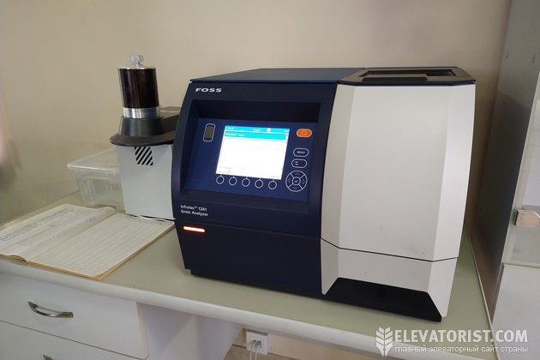
Качественные показатели

Slide 2
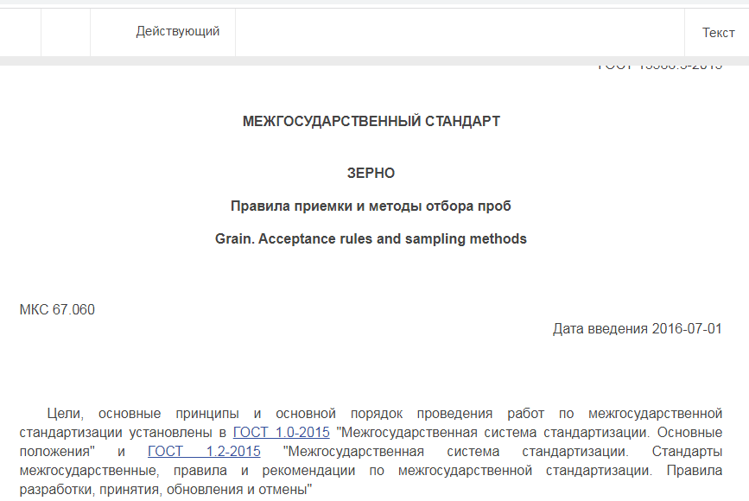

Slide 3
.
Масса средней пробы должна быть (2,0±0,1) кг.
Если масса объединенной или среднесуточной пробы не превышает 2,0 кг, то она одновременно является и средней пробой.
Если масса объединенной или среднесуточной пробы превышает 2,0 кг, то выделение средней пробы из объединенной проводят на делителе.

Slide 4
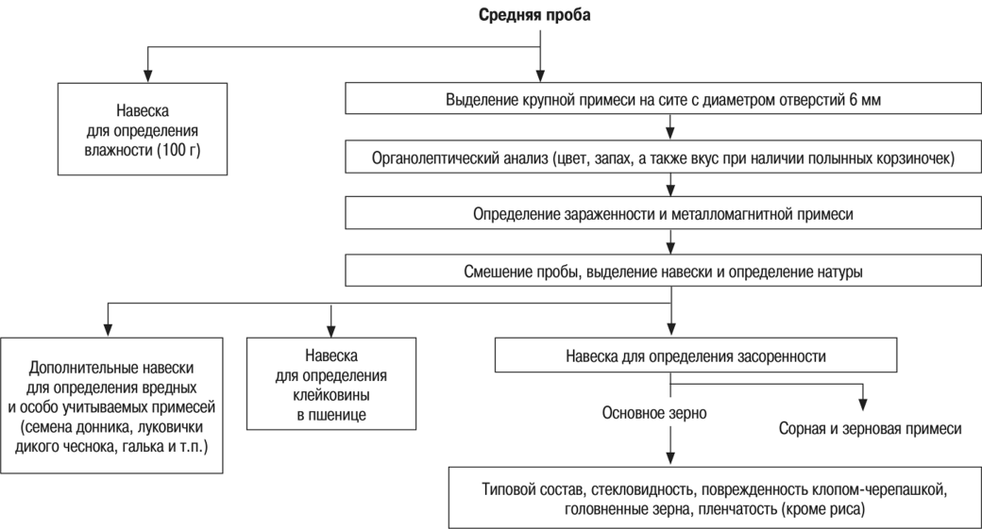
.

Slide 5
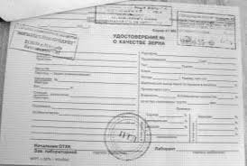

Slide 6
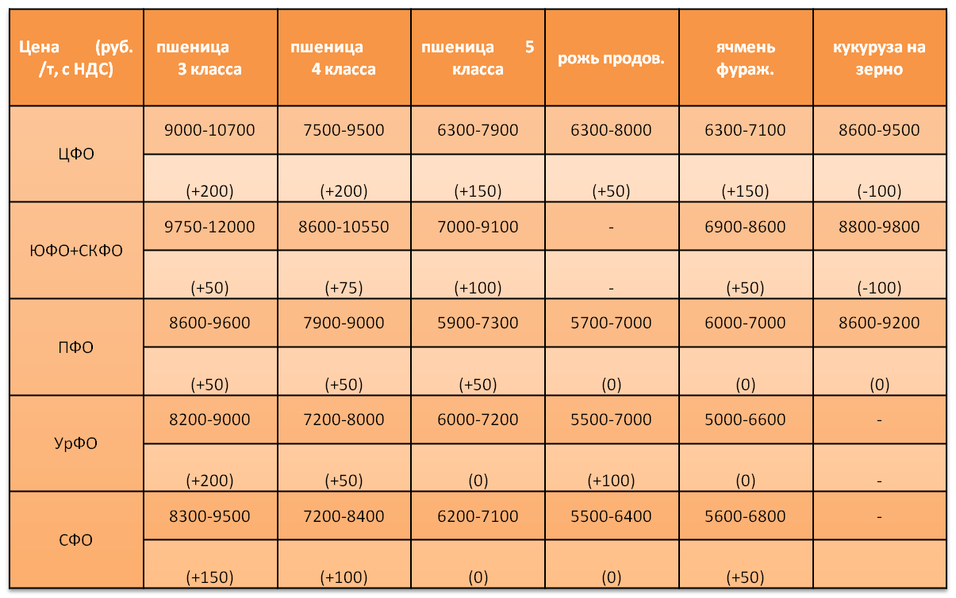
Показателями качества зерна
, которые оказывают влияние на класс и, соответственно, влияют на его закупочную стоимость

Slide 7
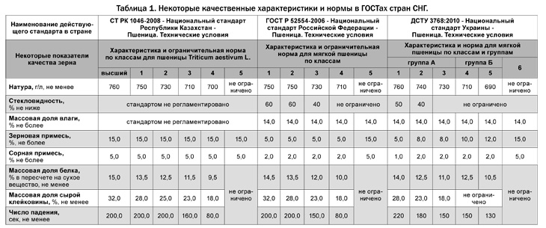

Slide 8
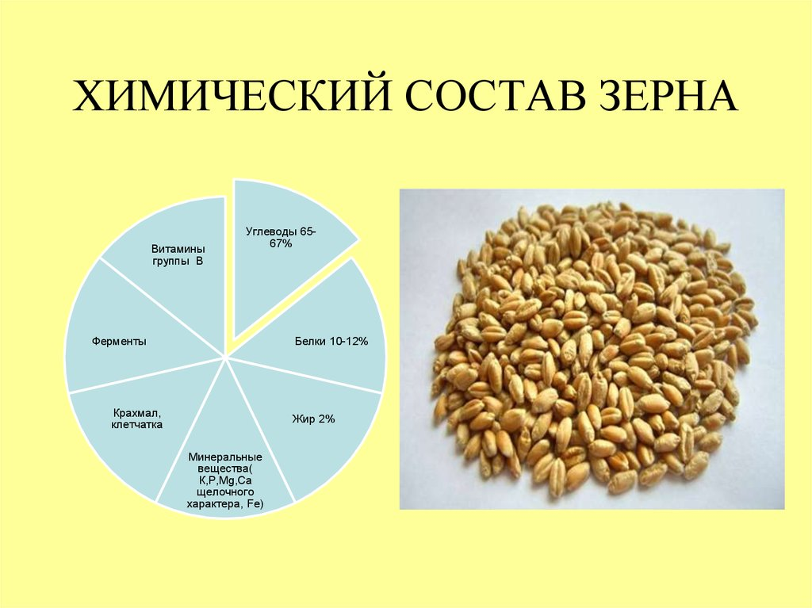

Slide 9
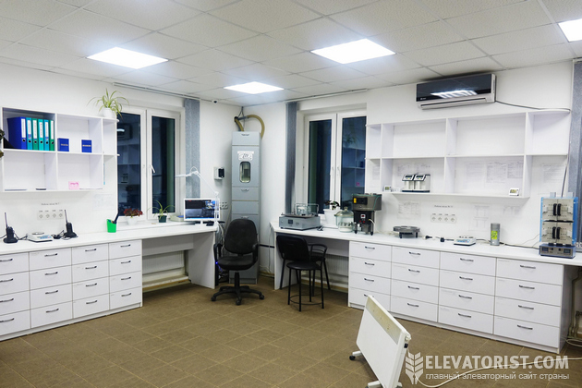

Slide 10
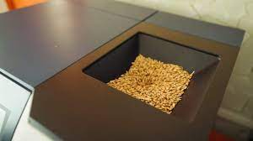

Slide 11
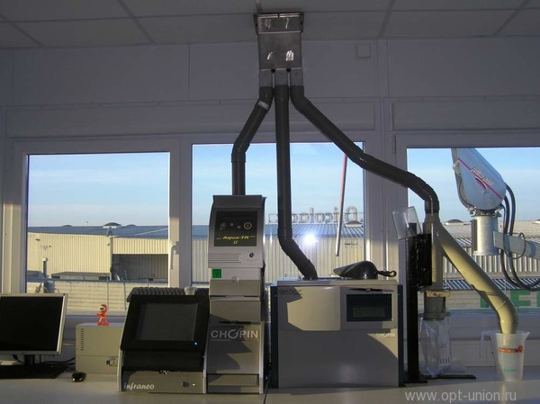
Пробоотбоник «AI–YП2А»

Slide 12
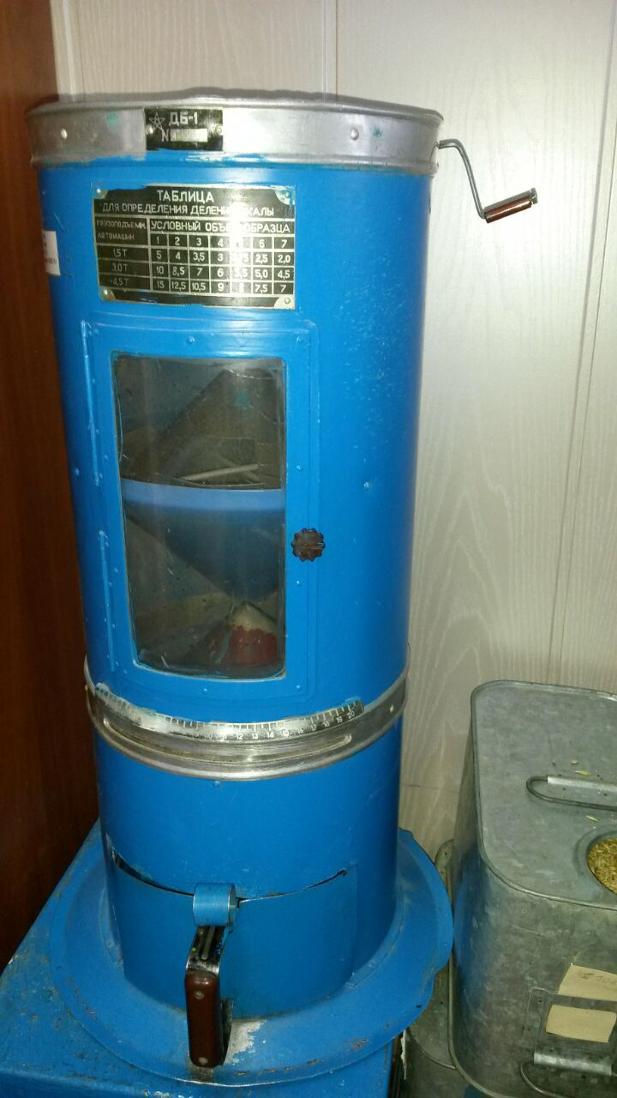
.
Аппарат БИС-1 (зерновой делитель) предназначен для перемешивания образца зерна и выделения из него средних и среднесуточных проб, деления средней пробы пополам и выделения навески массой 25, 50 и 100г.
Аппарат используется в лабораториях зерновой, зернозаготовительной, хлебопекарной, кондитерской и молочной промышленности.

Slide 13
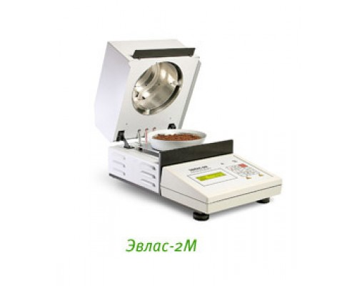
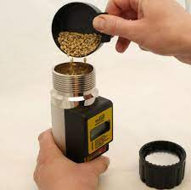

Slide 14
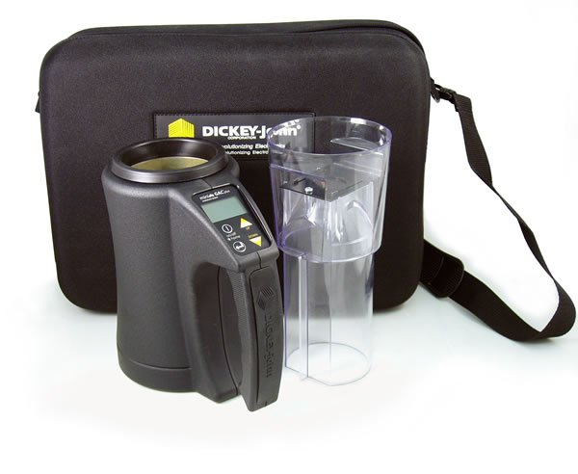
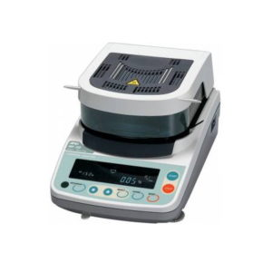
.. Анализатор влажности AND MF-50

Slide 15
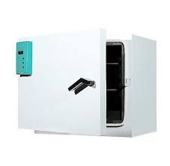
Стандартный метод определения

Slide 16
.
Бюкстердің № | Өлшенді мен бюкс массасы,г |  | Кеуіп кету | Ылғалдылық, %
 | кепкенге дейін | кепкеннен кейін |  | қайталау | орташа
№ 1-бюкс | 19,85 | 19,15 | 0,70 | 14,00 | 13,9
№ 2-бюкс | 17,94 | 17,25 | 0,69 | 13,80

Slide 17
Натура
Натура — один из самых старых показателей качества зерна, применявшихся в хлебной торговле со времен Древней Греции и Рима. Являясь наиболее старым количественным показателем свойств зерна, применявшимся в хлебной торговле России уже 200 лет назад, натура служила предметом ожесточенных споров между специалистами. В то время как одни полностью отрицали ее значение, другие видели в ней важнейший критерий для оценки качества зерна.

Slide 18
.
Чем выше объемная масса зерна, чем больше, следовательно, вмещается в единицу объема массы зерна, тем больше ценности имеет это зерно для мукомола. С начала XIX в. в России и Западной Европе оформляется понятие «объемный вес», как показатель качества зерна.

Slide 19
.
Анализ предусматривает очистку зерна от примесей, отсутствие встряхивания, излишних толчков, сгребания зерна. В данном случае на натуру более всего будут влиять плотность укладки и плотность зерна.

Slide 20
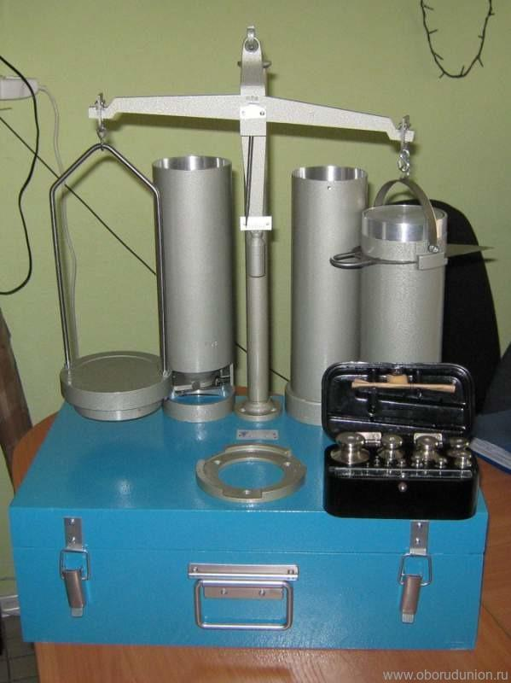
.
«Словарь живого великорусского языка» В. Даля, вышедший в 1863 г., содержит толкование слова «пурка», или «хлебные весы», как применяемого в торговле прибора для определения объемной массы зерна. Наименование прибора для определения натуры зерна «пурка», по-видимому происходящее от голландского слова «пура» — мера объема, удержалось до настоящего времени

Slide 21
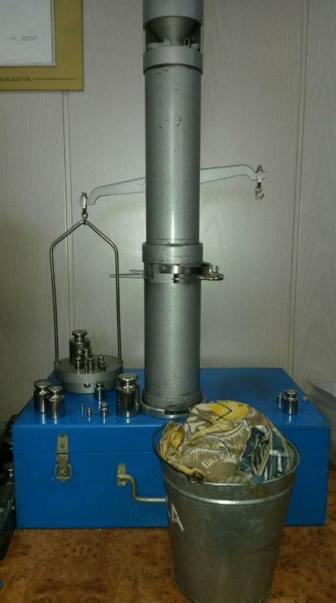
.
Литрлік пурка

Slide 22
Величина натуры зерна зависит от ряда факторов.
во-первых, влияет само зерно основной культуры, которое различно по форме, размерам, выполненности и т. п.
во-вторых, нельзя забывать, что при определении натуры зерна мы имеем дело с зерновой массой.
- зависит от плотности укладки зерна, или скважистости зерновой массы. Чем больше плотность укладки, тем и выше натура зерна. В свою очередь на плотность укладки зерна влияют форма и размеры зерна, состояние поверхности зерна, влажность, засоренность, выполненность, выравненность, масса 1000 зерен, плотность зерна, химический состав зерна, пленчатость, крупность.

Slide 23
температура
Величина натуры зависит даже от температуры. С увеличением толщины зерна пшеницы происходит и увеличение натуры зерна. Однако даже в случае одинаковой толщины зерновки у различных сортов пшеницы натура разнится. Это связано с формой зерна. Так, более удлиненное зерно пшеницы укладывается с меньшей плотностью, а, следовательно, имеет меньшую натуру.

Slide 24
крупность
Плохо выполненное, щуплое зерно отличает низкая натура. У крупного зерна натура обычно больше, чем у мелкого. Однако у мелкого, но выполненного зерна, при прочих равных условиях, может быть такая же, как и у более крупного зерна, а иногда и большая величина натуры. Выравненное зерно имеет меньшую натуру. Это связано с тем, что мелкие зерна у плохо выравненного зерна укладываются между крупными, тем самым увеличивая плотность укладки.

Slide 25
Поверхность зерна
Зерно с гладкой поверхностью имеет большую величину натуры, так как плотность укладки зерна с шероховатой или морщинистой поверхностью меньше, чем зерна с гладкими оболочками.

Slide 26
Влажность
Повышение влажности зерна ведет к понижению плотности, что приводит к снижению натуры. Однако влияние влажности на величину натуры носит более сложный характер, ибо с увеличением ее изменяются физические свойства зерна, вследствие набухания становится больше объем, оболочки более гладкие, повышается коэффициент трения между зернами

Slide 27
.
Содержание примесей в зерне по-разному влияет на натуру. Так, легкие примеси (листья, стебли, стержни колоса, пленки зерна) уменьшают натуру, так как имеют низкую плотность. Тяжелые примеси (камешки, песок, земля), наоборот, увеличивают. Мелкие семена сорных растений (лебеда) и культурных растений (горчица, рыжик), а также крупные семена сорняков (куколя, вьюнка) способствуют увеличению натуры, например, ячменя и овса.

Slide 28
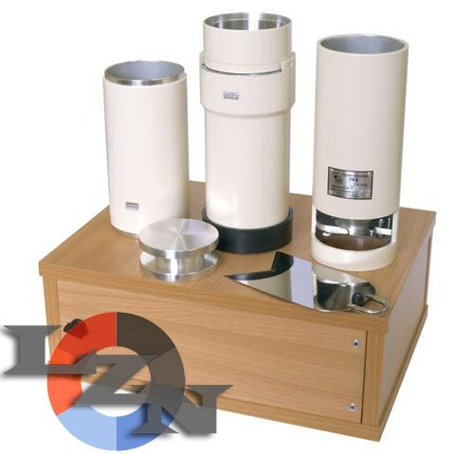

Slide 29
.
Натура имеет также значение при расчете емкостей для хранения зерна. Натуру зерна определяют для пшеницы, ржи, ячменя и овса. Для других культур она не входит в число показателей качества.
Натура также не определяется при оценке качества пивоваренного ячменя.

Slide 30
Инфракрасный портативный экспресс анализатор зерна Pfeuffer Granolyser HL с модулем для определения натуры
Все параметры ближней инфракрасной спектроскопии и насыпная плотность
Соответствует действующему закону о калибровке измерении влажности в Германии и Австрии
Результаты менее чем через 60 с
Удобное для пользователя программное обеспечение, доступное на 18 языках
Сенсорный дисплей и встроенный принтер

Slide 31
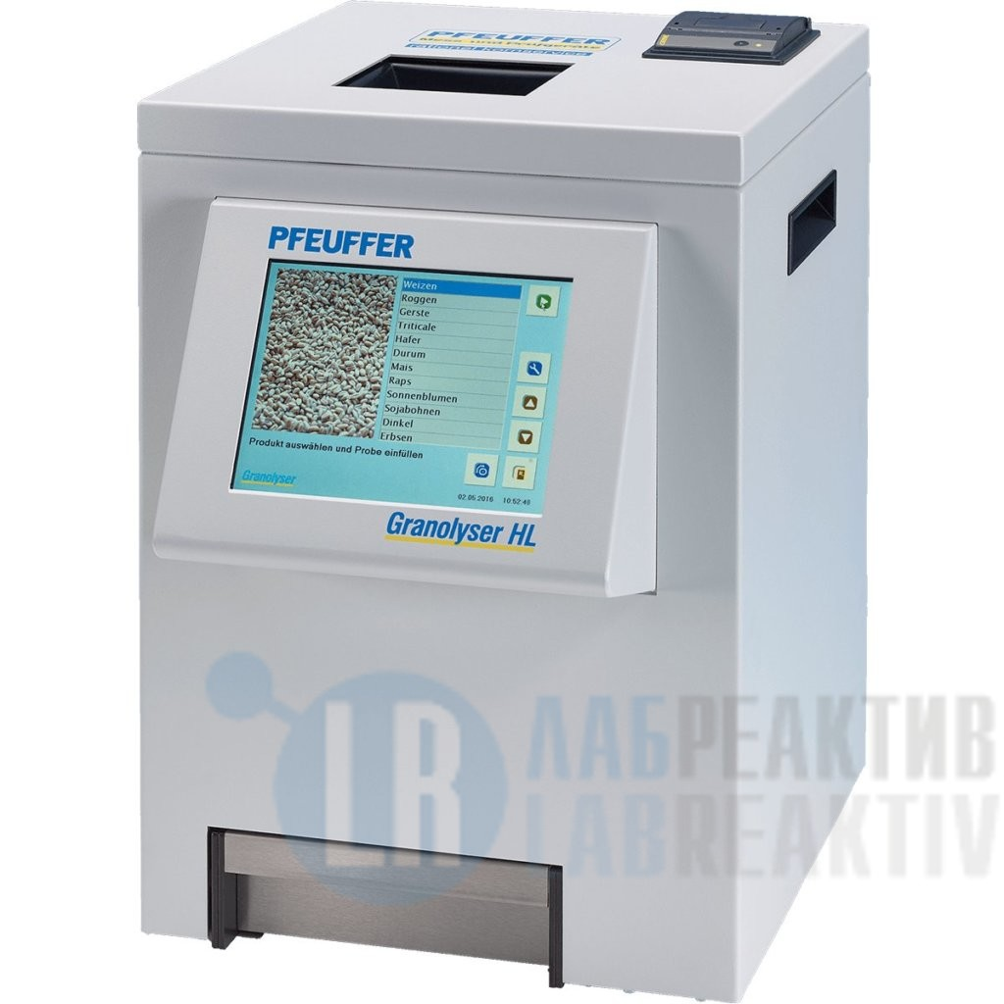

Slide 32
.
Granolyser HL расширяет хорошо зарекомендовавший себя прибор для анализа в ближнем инфракрасном спектре на модуль для насыпной плотности. Загружается большая проба (600 мл). Пуск и настройки для измерения производятся на встроенном сенсорном экране. Долговечная галогенная лампа с регулируемой интенсивностью светового излучения освещает пробу. Материал пробы непрерывно транспортируется, отражение пробы сканируется в ближней инфракрасной области спектра и загружается в ёмкость для сыпучих материалов..

Slide 33
.
Помимо различных видов зерна, можно также измерить масличные семена (рапс и подсолнечник). Также возможно измерение зернобобовых, таких как горох и фасоль. Важные параметры влажности, протеина, седимента, влажной клейковины, содержания масла и крахмала измеряются с помощью Granolyser HL дополняется весом гектолитра (насыпной плотностью). Результат измерения отображается на дисплее и распечатывается. Кроме того, Granolyser HL имеет те же возможности подключения с интерфейсами локальной сети и USB, что и Granolyser.

Slide 34
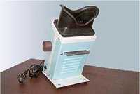
Стекловидность

Slide 35
.
Стекловидность – параметр, характеризующий консистенцию эндосперма. Стекловидное зерно характеризуется высокой прочностью связи крахмал-белок, такое зерно является более устойчивым к механическому воздействию. В противовес стекловидности существует такой параметр, как мучнистость.
Ос=Пс + Чс/2

Slide 36
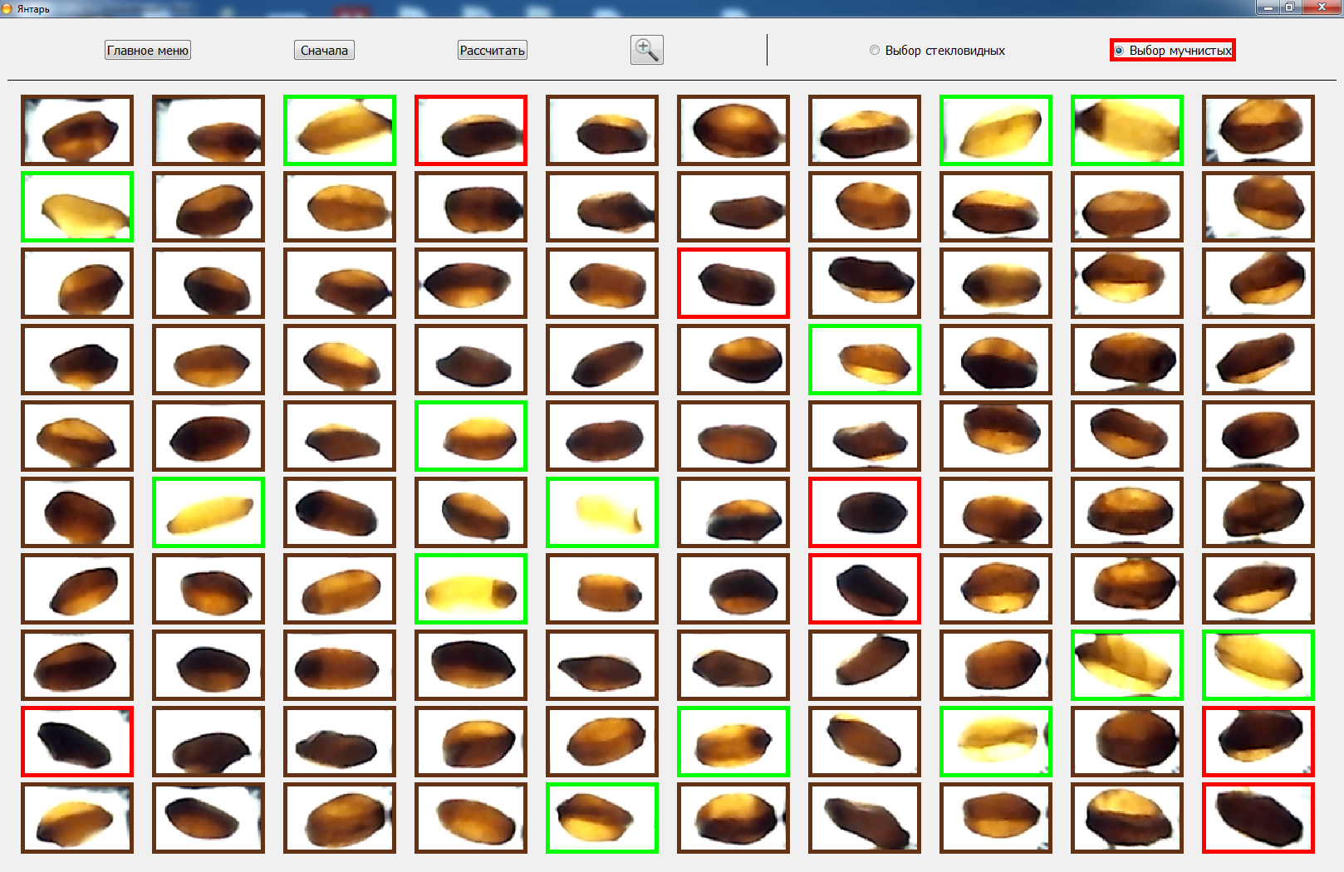

Slide 37
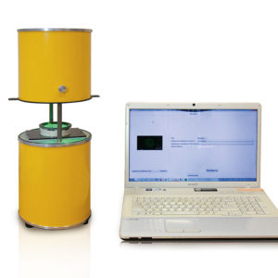
диофаноскоп янтарь

Slide 38
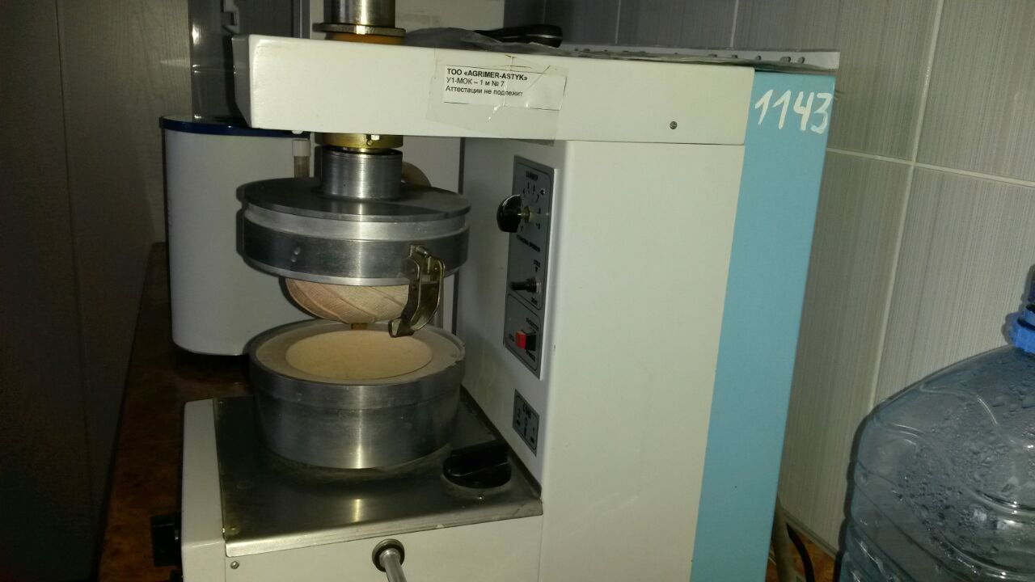
Определение клейковины

Slide 39
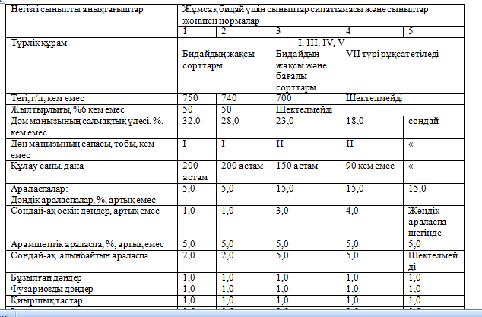
Жұмсақ бидай үшін техникалық талаптар

Slide 40
Технические требования клековины для мягкой пшеницы,%
Показатели качества | Характеристика классов и норма по классам для мягкой пшеницы
 | 1 | 2 | 3 | 4 | 5
Массовая доля клейковины, %, не менее | 32,0 | 28,0 | 23,0 | 18,0 | То же
Качество клейкови­ны, группа, не ниже | I | I | II | II | »

Slide 41
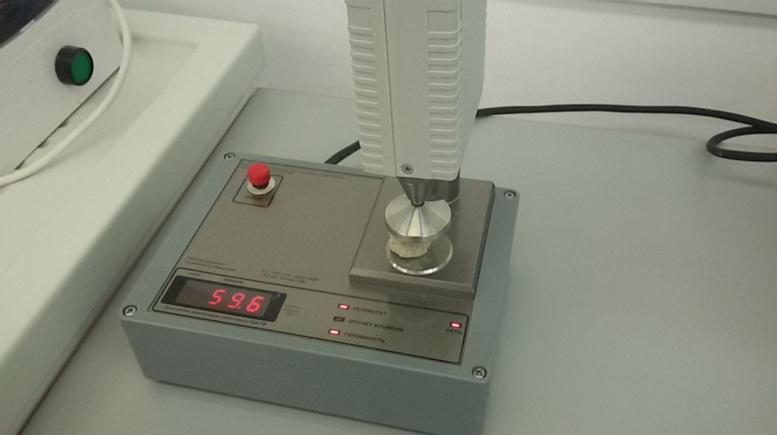
ИДК-1.

Slide 42
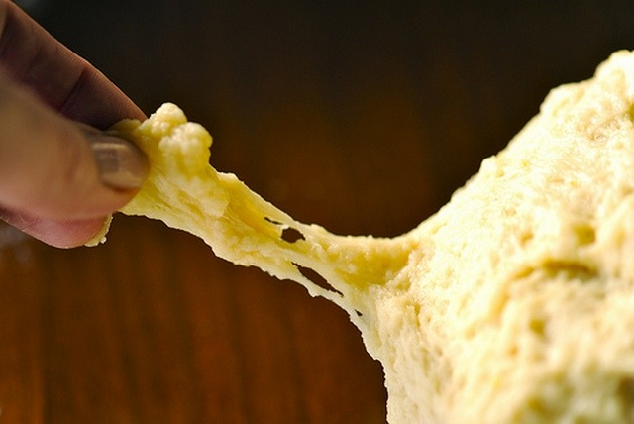

Slide 43
ИДК-1 приборының көрсетуі бойынша бидай дәні желімшесінің сапалық тобы.
Прибордың | Сапалық | Сапалық
көрсетуі | топ | Сипаттама
0-15 | III | Қанағаттандырмайтын қатты
20-40 | II | Қанағаттандыратын қатты
45-75 | I | Жақсы
80-100 | II | Қанағаттандыратын әлсіз
105-120 | III | Қанағаттандырмайтын әлсіз

Slide 44
.
В объеме пшеницы 3-класса доля зерна с клейковиной 25-27% достигла 25,4% против 23,4% в 2019 году, а высококачественной пшеницы HI-Pro с клейковиной 28% и выше, пользующейся повышенным спросом — 59% против 42,8% в прошлом году.

Slide 45
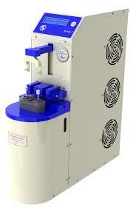
Число падения

Slide 46
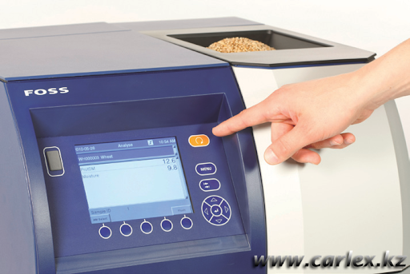
МЕТОД БИК-СПЕКТРОСКОПИИ
В настоящее время во многих странах мира (экспрессного) анализа целого ряда показателей качества применяется метод спектроскопии в ближней инфракрасной области (БИК спектроскопия). ИК-анализаторы и спектрофотометры.

Slide 47
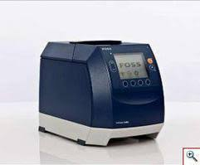

Slide 48
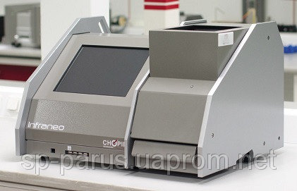
Анализатор INFRANEO

Slide 49
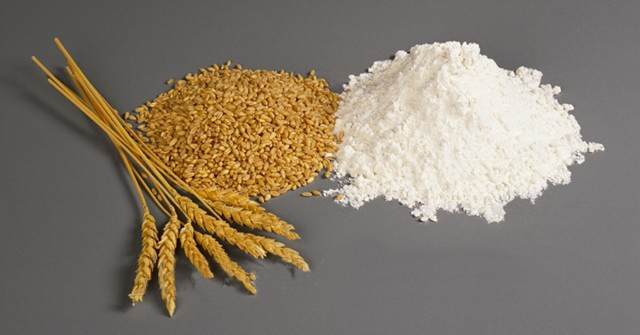

Slide 50
Зерно, поврежденное клопом-черепашкой
В связи с неблагоприятными условиями сельскохозяйственного года в ряде регионов страны наблюдается повреждение пшеницы клопом-черепашкой, что резко снижает качество клейковины, а нередко делает такое зерно непригодным для получения хлебопекарной муки.
В зависимости от степени зрелости зерна уколы клопа-черепашки вызывают в нем различные изменения.

Slide 51
Если зерна повреждены на ранних стадиях созревания, они как бы сморщиваются, ссыхаются и остаются щуплыми. Зерна, пораженные клопом-черепашкой в период полной спелости, почти не из-меняются по форме и внешнему виду. Однако пораженные участки эндосперма хрупкие, легко крошатся.

Slide 52
.
Плотность укладки в свою очередь более всего зависит от выполненности зерна. Отсюда можно сделать вывод, что при прочих равных условиях натура характеризует относительное содержание эндосперма и оболочек в зерне. При этом на величину натуры не должны влиять Влажность и форма зерна. Натура зерна является показателем мукомольных свойств зерна. Чем больше натура зерна, тем выше выход муки.

Slide 53
Жоспар
1. Бидай жармасын алу технологиясы
2. Дәнді жарма алуға дайындау
3. Бидайды жуу

Slide 54
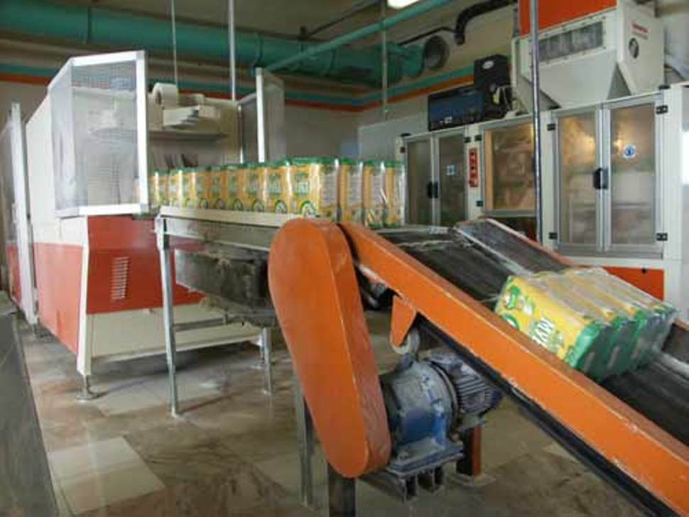

Slide 55
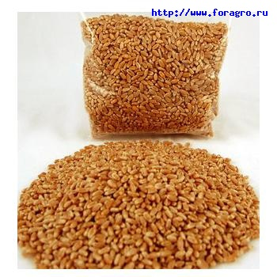

Slide 56
Дәнді жарма алуға дайындау
Бидай жармасын II және VI типті қатты бидайдан алады. Қатты бидайдың шынылығы жоғары болғандықтан жарманың барлық бөлшектерінің құрылысы біріңғай біріңғай шынылы, сондықтан олар бірдей бөгіп, бірдей піседі. Жарманы жұмсақ бидайдан да алуға болады, бірақ оның сапасы төмен болады.
Бидайды қоспалардан диірмендерге қолданатын машиналар тазалайды.
Бидайды қоспалардан тазалау үшін желді-елек сепараторынан екі рет өткізеді, екінші рет тазалауда бірінші сепаратордан бөліп алған ірі және ұсақ фракцияларды жеке тазалайды. Тас және басқа ау

Slide 57
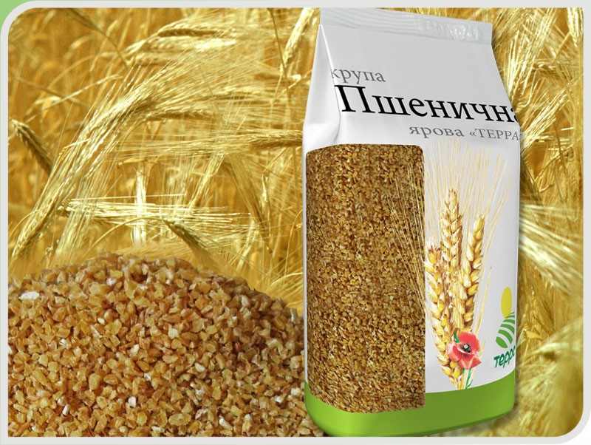

Slide 58
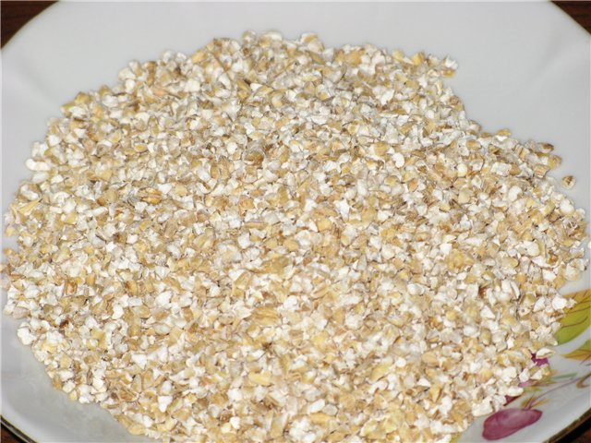

Slide 59
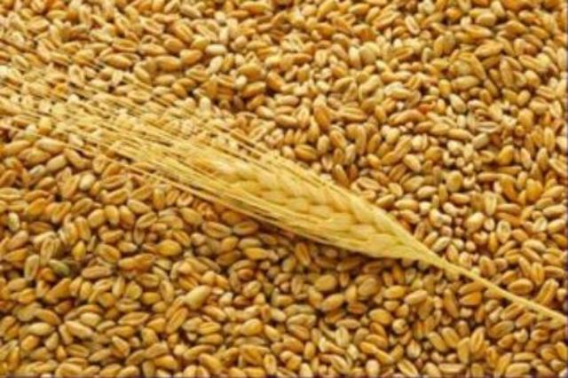

Slide 60
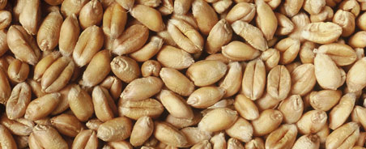
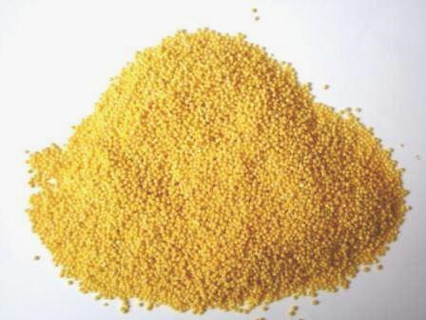
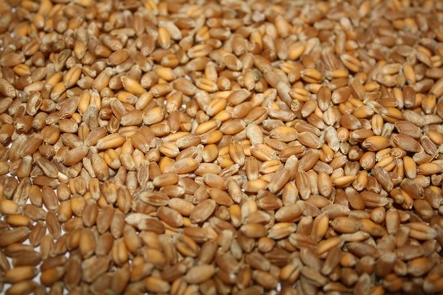

Slide 61
Бидайды жуу
Дәнді жылы сумен ылғалдап, оны ылғалдылығын
14,5 – 15,0 % - ке жеткізіп 20, 30 минут қорапта бөктіреді. Осы себепті, ақтау кезінде, қабықтары мен ұрығы жеңіл бөлінеді.
Алдын ала қауыздауда қырғылауда қырғылау машина қолданады. Оның қалақтарының айналу жылдамдығы
16-14м/сек, түйетайлағы 8-10%, түрпіленген шеңбер мен қалақтарының аралығы 20,25мм. Қауыздау барасында
4-5%, қабықтары мен ұрықтары бөлінеді. Ұсақталған дән мөлшері 15%-тен аспауы керек. Қырғылау машинаның орнына АI-ЗШН-3-ті қолдануға болады. Онда, оның сапасы жоғарылау болады. Қауыздаудан кейін желсорғышты қолданады.

Slide 62
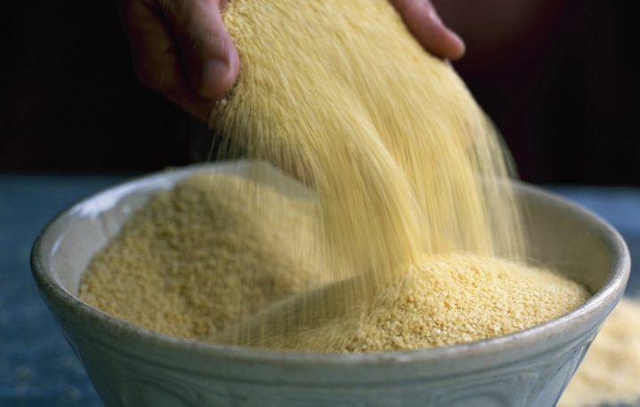

Slide 63
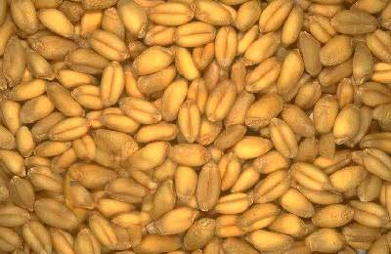
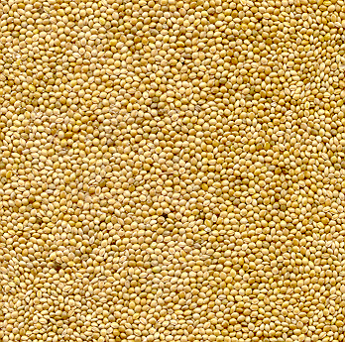
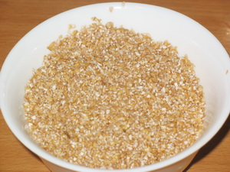

Slide 64
Бидай жармасын алу!
Бидай жармасын АI-ЗШН-3 машинасында үш рет қырғылау арқылы алады. Қырғылап өнімдерді елеуіште сорттап, бірнеше бөлшек алады. Саңылау 3,3 – 4,0 мм електен алынған сырғымаларды білікті станокта ұсақталады. Ұсақталған заттарды желсорғыштан өткізіп АI-ЗШН машинасында өңдеп елеуіште сорттайды.
Елеуіштерде ұнтақтарды бөліп алады, ал қалғандарын ірі және майда фракцияларға бөледі. Бұл фракциялары жеке жылтыратады.
Әр жүйедегі АI-ЗШН-3 машинасында ақтау ұзақтығы 12-25 сек, ал жылтырату 15,30 сек. Дискілердің айналу жылдамдығы ақтауда 16,18 м/сек, жылтыратуда 20-22м/сек.

Slide 65
.
Екінші жылтырату жүйесінен кейін, жарманы қалған қабықтар мен ұнтақтардан тазалау үшін, желсорғыштан өткізеді. Өлшемдері біркелкі емес жармаларды үшінші жылтырату жүйесінде өңдеуден өткізіп, жармаларды нөмірлерге бөлу үшін , тексеруге түседі. Барлық елегіш машиналардан және АI-ЗШН циколндарынан алынған ұнтақтарды тексеруге жібереді. Дәннің бөлшектерінің мөлшері ұнтақтың құрамында 5%-тен аспауы керек. Базистік көрсеткіші бидайдан алынатын дайын заттардың өнімдердің шығым мөлшері келесі кестеде көрсетілген.

Slide 66
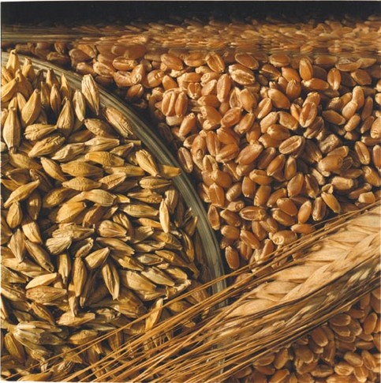

Slide 67
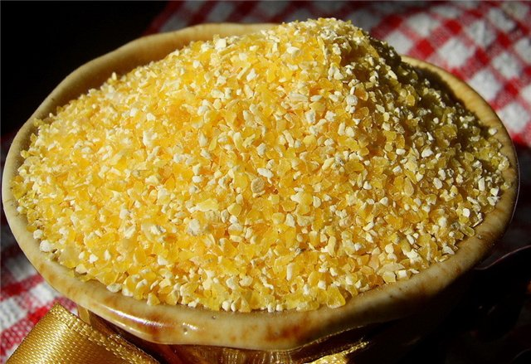

Slide 68
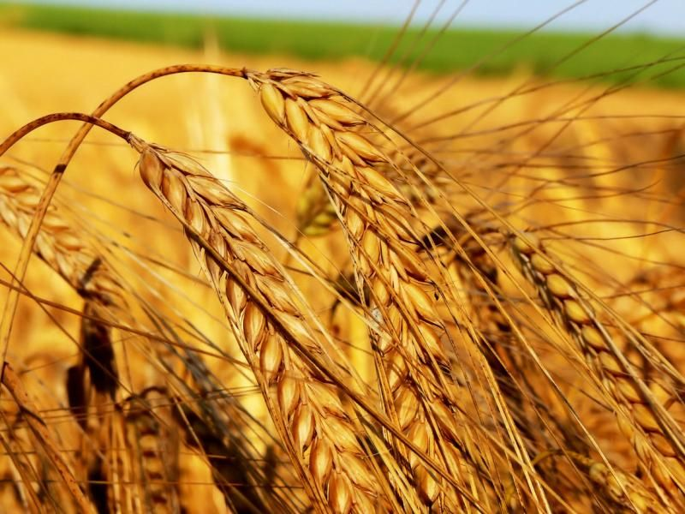
Бидай жармасын алу технологиясы

